Slide 1
《不同文化地域对于计时工具的影响》结题报告
指导老师（课内）：吴老师
组员：何坤 刘夏

Slide 2



内容摘要&研究背景

Slide 3


一、研究过程

Slide 4


二、研究方法

Slide 5



三、研究结果

Slide 6
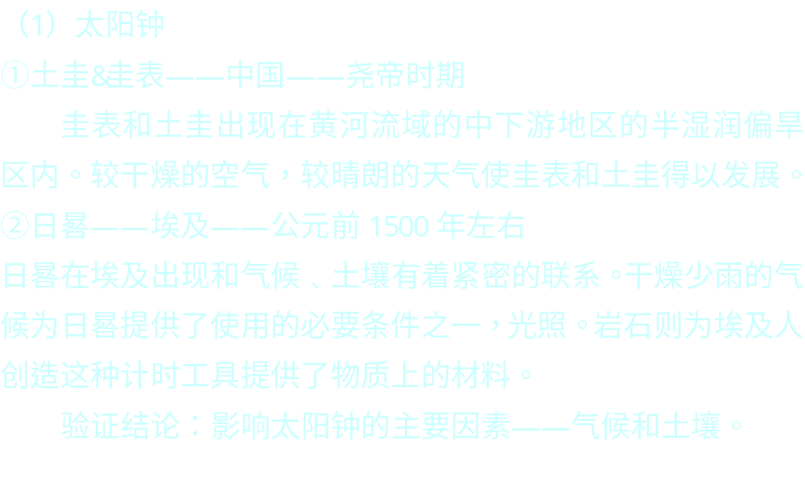

（二）& (三) 地域，人文因素中哪些因素对计时工具的影响最大
&影响最大的因素与计时工具的关系。

Slide 7
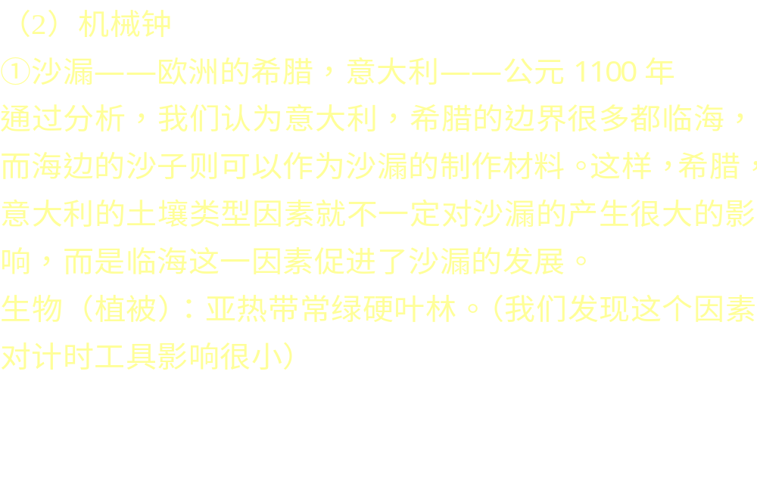

Slide 8


Slide 9
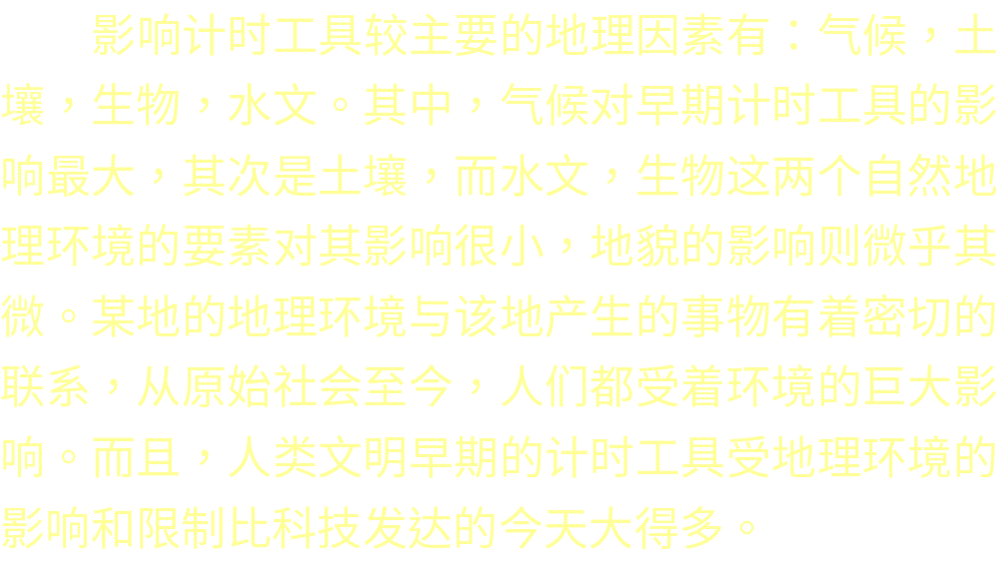

四、结论和建议

Slide 10


Slide 11
谢谢

